Slide 1
Обзор классов в OpenFoam
М.Крапошин, О. Самоваров, С.Стрижак

Slide 2
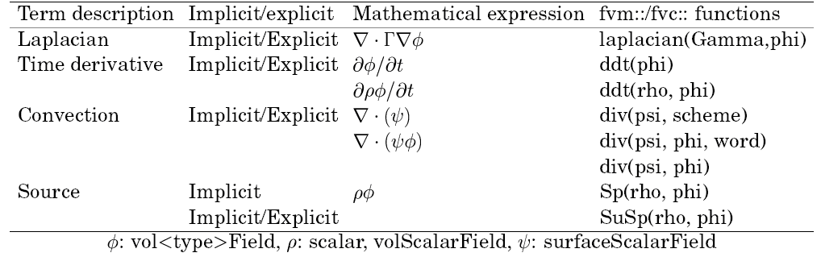
Реализация слагаемых для ДУ
Различные операторы

Slide 3
Уравнение неразрывности
Continuity equation
(OpenFoam/OpenFoam -1.6/src/finiteVolume/cfdTools/compressible/rhoEqn.h)
\*---------------------------------------------------------------------------*/
{
solve(fvm::ddt(rho) + fvc::div(phi));
}
// *************************************************************** //
where is density and is velocity.

Slide 4
Уравнения движения
Momentum equations
(applications/solvers/heatTransfer/buoyantFoam/UEqn.H)
where is the effective viscosity
is laminar kinematics viscosity,
is turbulent viscosity.

Slide 5
Pressure correction equation
(applications/solvers/heatTransfer/buoyantFoam/pEqn.H ):

Slide 6
Уравнение энергии
Energy equation
(applications/solvers/heatTransfer/buoyantFoam/hEqn.H)

Slide 7

Программирование в OpenFoam
solve ( fvm::ddt(rho, U) + fvm::div(phi, U) - fvm::laplacian(mu, U) == - fvc::grad(p) );

Slide 8
Основные классы в OpenFoam
Классы для тензорного исчисления : scalarField, vectorField, tensorField.
Класс – space & time
Классы для геометрических тензорных полей: volScalarField, volVectorField, volTensorField.
Класс tensor-derivative: finiteVolumeCalculus (fvc) - дифференцирование, finiteVolumeMethod (fvm)- дискретизация.
Классы для дифференциальных уравнений: fvMatrixScalar, fvMatrixVector
Класс для геометрических полей:
fvMesh – поддерживает FVM дискретизацию, polyMesh – многогранные сетки (комбинация всех точек, сторон, ячеек, граничных сторон);
dynamicFvMesh , dynamicMotionSolverFvMesh - динамические сетки;
Класс для граничных условий: patchField
Класс для матриц: lduMatrix

Slide 9
Структура базового класса , ведущая к geometricField<Type>

Slide 10
Шаблон geometricField<Type> и его операторы

Slide 11
Пример класса на C++
class name {
public:
declaration of public member functions and member data
private:
declaration of hidden member functions and member data
};
public признаки видимы снаружи класса
private признаки видимы внутри класса

Slide 12
Пример класса “vector” в OpenFoam
class vector
{
// Private Data
// Components
double V[3];
public:
//component labeling enumeration
enum components {X, Y,Z};
// Constructors
//Construct null
vector () {}
// Construct given three scalars
vector (const double & Vx, const double& Vy, const double & Vz)
{
V[X]=Vx ; V[Y]=Vy ; V[Z]=Vz ;
}
//Destructor
~vector [];

Slide 13
Application pisoFoam
Description Transient solver for incompressible flow.
Turbulence modelling is generic, i.e. laminar, RAS or LES may be selected.
\*---------------------------------------------------------------------------*/
#include "fvCFD.H"
#include "singlePhaseTransportModel.H"
#include "turbulenceModel.H"
// * * * * * * * * * * * * * * * * * * * * * * * * * * * * * * * * * * * * * //
int main(int argc, char *argv[])
{
#include "setRootCase.H"
#include "createTime.H"
#include "createMesh.H"
#include "createFields.H"
#include "initContinuityErrs.H"
// * * * * * * * * * * * * * * * * * * * * * * * * * * * * * * * * * * * //
Info<< "\nStarting time loop\n" << endl;
while (runTime.loop())
{
Info<< "Time = " << runTime.timeName() << nl << endl;
#include "readPISOControls.H"
#include "CourantNo.H"
// Pressure-velocity PISO corrector
{
// Momentum predictor
fvVectorMatrix UEqn
(
fvm::ddt(U)
+ fvm::div(phi, U)
+ turbulence->divDevReff(U)
);
UEqn.relax();
if (momentumPredictor)
{
solve(UEqn == -fvc::grad(p));
}

Slide 14
// --- PISO loop
for (int corr=0; corr<nCorr; corr++)
{
volScalarField rUA = 1.0/UEqn.A();
U = rUA*UEqn.H();
phi = (fvc::interpolate(U) & mesh.Sf())
+ fvc::ddtPhiCorr(rUA, U, phi);
adjustPhi(phi, U, p);
// Non-orthogonal pressure corrector loop
for (int nonOrth=0; nonOrth<=nNonOrthCorr; nonOrth++)
{
// Pressure corrector
fvScalarMatrix pEqn
(
fvm::laplacian(rUA, p) == fvc::div(phi)
);
pEqn.setReference(pRefCell, pRefValue);
if (
corr == nCorr-1
&& nonOrth == nNonOrthCorr)
{
pEqn.solve(mesh.solver("pFinal"));
}
else
{
pEqn.solve();
}
if (nonOrth == nNonOrthCorr)
{
phi -= pEqn.flux();
} }
#include "continuityErrs.H"
U -= rUA*fvc::grad(p);
U.correctBoundaryConditions();
} }
turbulence->correct();
runTime.write();
Info<< "ExecutionTime = " << runTime.elapsedCpuTime() << " s"
<< " ClockTime = " << runTime.elapsedClockTime() << " s"
<< nl << endl;
}
Info<< "End\n" << endl;
return 0; }
// ****************************************************************** //

